Slide 1
Проект «Лучше всех на свете-мама» с детьми младшего дошкольного возраста Сроки реализации: октябрь-ноябрь 2023г.
МУНИЦИПАЛЬНОЕ БЮДЖЕТНОЕ ДОШКОЛЬНОЕ ОБРАЗОВАТЕЛЬНОЕ УЧРЕЖДЕНИЕ
ГОРОДА ИРКУТСКА ДЕТСКИЙ САД «СКАЗКА»
Автор проекта:
воспитатель Юртаева О.В.

Slide 2
Возраст детей, на которых рассчитан проект: 3-4 года.
Участники проекта: дети, родители, воспитатель группы, музыкальный руководитель.
Продолжительность проекта: средней продолжительности (октябрь-ноябрь)
Направленность развития детей, в рамках которого проводится работа по проекту: комплексное (разные виды детской деятельности: познавательно-речевая, изобразительная, конструктивная, театрализованная).
Вид проекта: познавательно–речевой , творческий.
Актуальность проекта: Мама играет очень важную роль в жизни каждого человека. Развитие отношений между ребенком и матерью имеет большое значение для развития личности ребенка . От мамы дети получают любовь , заботу, доброту , внимание . Что может быть роднее и ближе, чем мамины руки ? Когда тебе грустно они согревают тебя объятиями. Никто не понимает нас лучше, чем мама . Она всегда рядом, всегда поможет.
Данный проект направлен на приобщение детей к общечеловеческим ценностям , любви к самому близкому и родному человеку – маме.

Slide 3
Цель проекта:
Развивать у детей доброе отношение , любовь и уважение к своей матери . Воспитывать чувство благодарности за заботу .
Задачи проекта:
Развивать коммуникативные, социально-нравственные качества у детей .
Способствовать становлению дружеских отношений между родителями и детьми группы, развитие творческого сотрудничества.
Развивать у детей художественные навыки.
Развивать усидчивость, аккуратность при выполнении работ.
Формировать у детей артистические навыки через использование речевых средств выразительности.
Создать праздничное настроение у детей и мам.

Slide 4
Этапы работы над проектом
I этап. Организационный (подготовительный)
Сбор , анализ и систематизация информации . Подбор художественно – познавательной литературы.
II этап. Планирование
1. Тематический план работы по проекту «Лучше всех на свете - мама» с детьми младшего дошкольного возраста в разных видах деятельности.
2. План работы с родителями.

Slide 5
III этап. Реализация проекта по плану
Создание проблемной ситуации – загадка о маме. Скоро будет праздник День Матери. Что за праздник?
Проведение беседы с детьми :
« Мама - слово дорогое»
3. Совместное размышление с детьми о проведении праздника для своих мам.
4. С детьми были проведены мероприятия по плану в разных видах деятельности:
Проведены с детьми беседы на темы: «Моя мамочка», «Мои хорошие поступки», «Работа моей мамы» и др.
Составлены рассказы о маме: «Мою маму зовут», «Профессии наших мам», «Как я помогаю своей маме», «Чем можно порадовать маму».
Подвижные игры : « Курица и цыплята» , « Моя мама модница» . Сюжетно-ролевые игры: «Помогаем маме», «День рождения», «Покупаем игрушки, продукты», «Дом», «Парикмахерская».
Музыкальная деятельность: слушание и пение песен о маме.

Slide 6
IV этап. Завершение проекта
В результате реализации проекта были созданы условия для положительного взаимодействия родителей и детей, творческого сотрудничества и взаимопонимания. Повысился уровень включения родителей в деятельность детского сада. Созданы условия для формирования у детей целостного представления образа матери, играющего большую роль в жизни каждого ребенка, любви и уважения к своей матери.

Slide 7
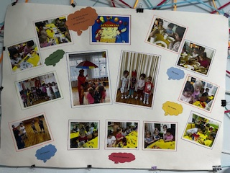
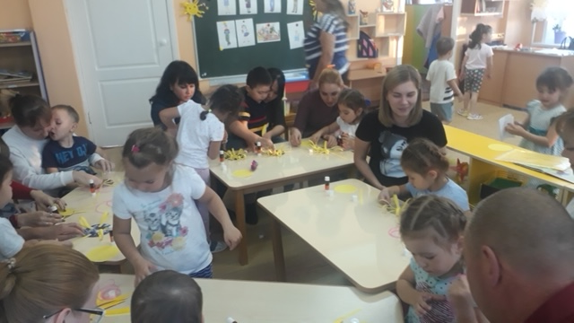
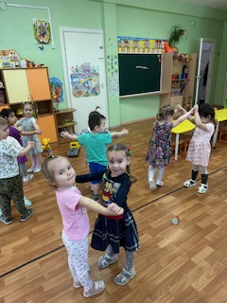
Внешние результаты (продукты) проектной деятельности:
Стенгазета « Мама я расту».
Выставка портретов «Моя любимая мама».
Солнышко « Лучшей маме на свете» для всех мам от их детей.
Танец для мамы «Подарок для мамы».
Итоговое развлечение «Мамочка моя».

Slide 8
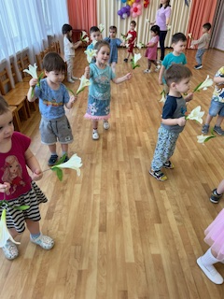
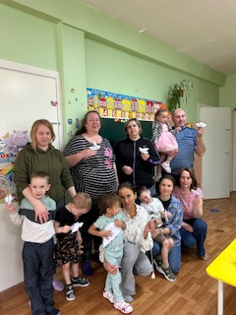

Slide 9
Спасибо за внимание!

